Slide 1
NODE SELECTOR
nodeSelector:
disktype: ssd
nodeSelector:
size: small
nodeSelector:
disktype: ssd
node1
node2
node3
disktype: ssd
size: large
disktype: ssd
size: medium
disktype: hdd
size: small
Notes:
Node Selector:
Giúp lựa chọn worker node mà ta mong muốn Pod sẽ được lên lịch thực thi trên đó.
Ví dụ một số Pod yêu cầu khả năng đọc ghi lớn nên ta cần yêu cầu nó phải được thực thi trên các node có chạy SSD.
Các node này được đánh dấu bởi một nhãn (label) là disktype=ssd
Khi đó trong spec của Pod ta sẽ khai báo tham số:
nodeSelector:
disktype: ssd
Như vậy các Pod của chúng ta sẽ chỉ được tạo trên node có nhãn disktype=ssd

Slide 2
TAINT & TOLERATION
pod1
Tolerations (chịu được):
mùi: thối noSchedule
Pod2
pod1
tolerations:
app: special noSchedule
Pod2
pod1
tolerations:
app: special noSchedule
node1
node2
node3
disktype: ssd
Taint (bị hỏng):
mùi: thối soSchedule
disktype: ssd
disktype: hdd
Notes:
Ý nghĩa của Taint/Tolerations:
Chỉ cho phép những Pod nhất định được chạy trên Node có khai báo Taint
Mô tả bên trên giống như ta đánh dấu node1 có thuộc tính Taint mùi=thối, do đó Pod nào muốn được lên lịch (schedule) vào Node này thì phải có khả năng chịu được (Toleration) với mùi=thối.
Các Pod khác nếu không được khai báo Toleration tương ứng, sẽ không được phép lên lịch chạy vào node này

Slide 3
TAINT & TOLERATION
pod1
tolerations:
app: special noSchedule
Pod2
pod1
tolerations:
app: special noSchedule
Pod2
pod1
tolerations:
app: special noSchedule
node1
node2
node3
disktype: ssd
Taint:
app: special soSchedule
disktype: ssd
disktype: hdd

Slide 4
RESOURCE REQUESTS
Pod1
100m
200Mi
10Gi
300m
400Mi
Pod2
8Gi
700Mi
400m
Pod3
10Gi
node1

Slide 5
RESOURCE REQUESTS
700Mi
400m
300m
10Gi
400Mi
Pod2
8Gi
10Gi
100m
200Mi
10Gi
Pod3
Pod1
node1

Slide 6
RESOURCE LIMITS
1000m
800Mi
Pod1
500Mi
400m
800Mi
600m
300Mi
300Mi
Pod2
node1
node1
Requests
Limits

Slide 7
NODE AFFINITY
labels:
size: NOT small
labels:
size: NOT small
node1
node2
node3
disktype: ssd
size: large
disktype: ssd
size: medium
disktype: hdd
size: small

Slide 8
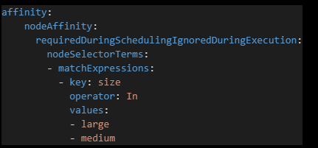
NODE AFFINITY
key: size
operator: In
values:
- large
- medium
key: size
operator: In
values:
- large
- medium
node1
node2
node3
disktype: ssd
size: large
disktype: ssd
size: medium
disktype: hdd
size: small

Slide 9
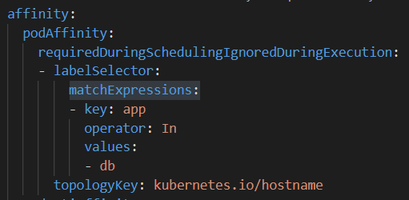
POD AFFINITY
key: app
operator: In
values:
- db
key: app
operator: In
values:
- db
node1
node2
node3
labels:
app: db
labels:
app: db
disktype: ssd
size: large
disktype: ssd
size: medium
disktype: hdd
size: small

Slide 10
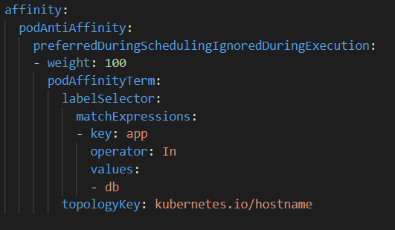
POD ANTI-AFFINITY
labels:
app: redis
node1
node2
node3
labels:
app: db
labels:
app: db
disktype: ssd
size: large
disktype: ssd
size: medium
disktype: hdd
size: small

Slide 11
POD ANTI-AFFINITY
labels:
app: db
labels:
app: db
labels:
app: db
labels:
app: db
node1
node2
node3
disktype: ssd
size: large
disktype: ssd
size: medium
disktype: hdd
size: small

Slide 12
POD ANTI-AFFINITY
node1
node2
node3
labels:
app: db
labels:
app: db
labels:
app: db
labels:
app: db
disktype: ssd
size: large
disktype: ssd
size: medium
disktype: hdd
size: small

